Slide 1


PROPUESTA DE
PROYECTO
PRESENTACIÓN DEL NUEVO PLAN DE MARKETING
Empresa Esigna

Slide 2


Descripción del Proyecto
En esencia, el proyecto pretende crear una plataforma digital integral que mejore la experiencia de compra de los clientes de la panadería, ofreciendo acceso fácil a productos estándar y la opción de realizar pedidos personalizados, todo desde web o dispositivos móviles.
Objetivo General
El objetivo general del proyecto en sí es la creación de una solución web y móvil que satisfaga las necesidades de nuestro cliente y mejore los procesos ya existentes volviéndose automáticos y cómodos para los clientes.

Slide 3







Objetivos Específicos
OBJETIVO 1
Se automatizarán los procesos dentro de la pyme con la cual se está trabajando, así logrando que pueda realizar más ventas.
OBJETIVO 2
Se digitaliza y actualiza el stock de cada producto que ofrece la empresa.
OBJETIVO 3
Dispondrá de una pasarela de pago para realizar compras online para mayor comodidad para el cliente.
OBJETIVO 4
Se considera la opción de contar con los servicios de delivery en algún punto.

Slide 4

MOCKUPS
DEL PROYECTO

Slide 5
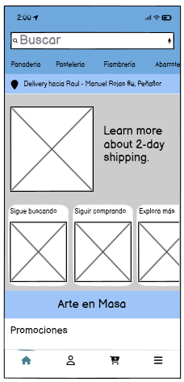
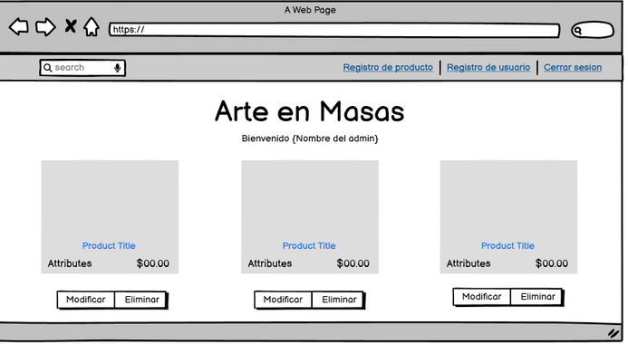
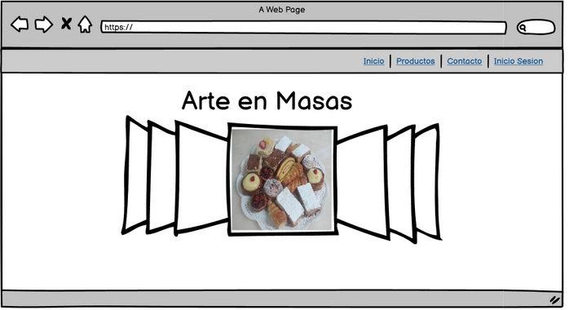
VISTAS
Administrador
App
Pagina Web

Slide 6


MUCHAS GRACIAS
Por ver esta presentación

